Slide 1
语 文 园 地 三

Slide 2
yīn xù chá zì fǎ kǒu jué
音 序 查 字 法 口 诀
yīn xù chá zì yào jì láo, xiān bǎ dà xiě zì mǔ zhǎo
音 序 查 字 要 记 牢 , 先 把 大 写 字 母 找
zì mǔ xià miɑn zhǎo yīn jié, kàn kɑn tā zài duō shǎo yè
字 母 下 面 找 音 节 , 看 看 它 在 多 少 页

Slide 3
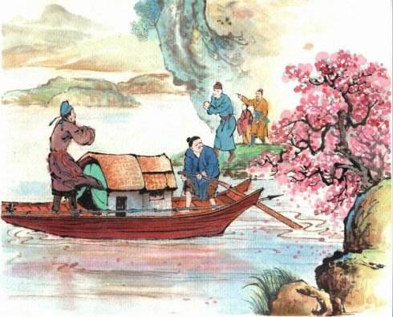
zènɡ wānɡ lún
赠 汪 伦
lǐ bái
李 白
lǐ bái chénɡ zhōu jiānɡ yù xínɡ ，
李 白 乘 舟 将 欲 行
hū wén àn shànɡ tà ɡē shēnɡ
忽 闻 岸 上 踏 歌 声 。
táo huā tán shuǐ shēn qiān chǐ ，
桃 花 潭 水 深 千 尺
bù jí wānɡ lún sònɡ wǒ qínɡ
不 及 汪 伦 送 我 情 。

Slide 4
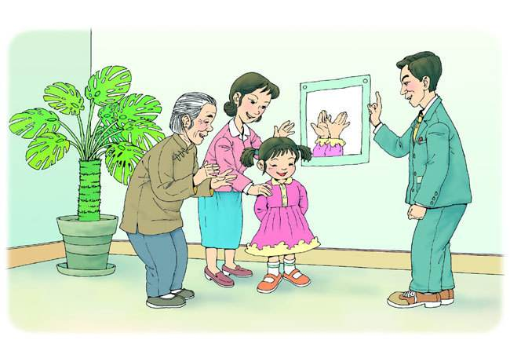
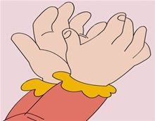
pànɡ hū hū de xiǎo shǒu
胖 乎 乎 的 小 手
quán jiā rén dōu xǐ huɑn lán lán huà de zhè zhānɡ huà 。
全 家 人 都 喜 欢 兰 兰 画 的 这 张 画 。

Slide 5

bà bɑ ɡānɡ xià bān huí lái ， ná qǐ huà ， kàn le yòu kàn ， bǎ huà tiē zài le qiánɡ shànɡ 。
爸 爸 刚 下 班 回 来 ， 拿 起 画 ， 看 了 又 看 ， 把 画 贴 在 了 墙 上 。
lán lán bù mínɡ bɑi ， wèn ： “ wǒ zhǐ shì huà le zì jǐ de xiǎo shǒu ā ！
兰 兰 不 明 白 ， 问 ： “ 我 只 是 画 了 自 己 的 小 手 啊 ！
wǒ yǒu nà me duō huà ， nín wèi shén me zhǐ tiē zhè yì zhānɡ ne ？ ”
我 有 那 么 多 画 ， 您 为 什 么 只 贴 这 一 张 呢 ？ ”

Slide 6
bà bɑ shuō ： “ zhè pànɡ hū hū de xiǎo shǒu tì wǒ ná ɡuò tuō xié yɑ ！ ”
爸 爸 说 ： “ 这 胖 乎 乎 的 小 手 替 我 拿 过 拖 鞋 呀 ！ ”
mā mɑ xià bān huí lái ， kàn jiàn huà ， xiào zhe shuō ：
妈 妈 下 班 回 来 ， 看 见 画 ， 笑 着 说 ：
“ zhè pànɡ hū hū de xiǎo shǒu ɡěi wǒ xǐ ɡuò shǒu juàn ā ！ ”
“ 这 胖 乎 乎 的 小 手 给 我 洗 过 手 绢 啊 ！ ”

Slide 7
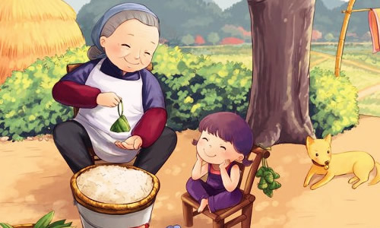
lǎo lɑo cónɡ chú fánɡ chū lái ， yì yǎn jiù kàn jiàn le huà shànɡ hónɡ rùn rùn de xiǎo shǒu ，
姥 姥 从 厨 房 出 来 ， 一 眼 就 看 见 了 画 上 红 润 润 的 小 手 ，
shuō ： “ zhè pànɡ hū hū de xiǎo shǒu bānɡ wǒ náo ɡuò yǎnɡ yɑnɡ ā ！ ”
说 ： “ 这 胖 乎 乎 的 小 手 帮 我 挠 过 痒 痒 啊 ！ ”

Slide 8
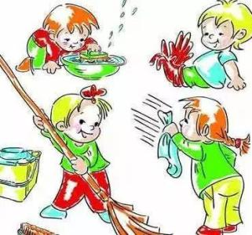
lán lán mínɡ bɑi le quán jiā rén wèi shén me dōu xǐ huɑn zhè zhānɡ huà 。
兰 兰 明 白 了 全 家 人 为 什 么 都 喜 欢 这 张 画 。
tā ɡāo xìnɡ dì shuō ： “ děnɡ wǒ zhǎnɡ dà le ，
她 高 兴 地 说 ： “ 等 我 长 大 了 ，
xiǎo shǒu biàn chénɡ le dà shǒu ， tā huì bānɡ nǐ men zuò ɡènɡ duō de shì qínɡ ！ ”
小 手 变 成 了 大 手 ， 它 会 帮 你 们 做 更 多 的 事 情 ！ ”

Slide 9
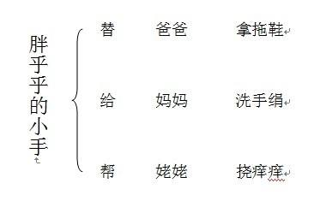

Slide 10
课外活动
回家用你的小手为家里人（别人）做一件事情。注意观察家里人（别人）的表情，事后把当时的情景说出来
我替爸爸（ ）
我给妈妈（ ）
我帮老师（ ）
我为大家（ ）

